Slide 1

睿至行銷顧問
有限公司
引領醫藥行銷新紀元 / 共創產業新價值
專為藥廠與生技公司打造的行銷策略夥伴
RAYZ MARKETING CONSULTANCY LTD.
Julie Lin
0972926708
email : rayz.tw105@gmail.com 台北市松山區南京東路五段356號八樓之2

Slide 2
01
02
03
CONTENTS
公司簡介
ABOUT RAYZ
經營理念 / 核心價值
Philosophy / Core Value
獨特優勢
Unique Advantage
04
05
06
RAYZ
MARKETING
CONSULTANCY LTD.
全方位服務
Our Services
創造價值
Value Created
經驗價值
Valuable Experiences

Slide 3
INTRO.
ABOUT RAYZ.
成立於2025年
我們的使命：以創新思維與專業服務
核心價值：深耕專業 / 創新服務 / 建立信任 / 關懷為本
擁有豐富的專業知識和經驗 /
提供全方位的市場行銷和溝通解決方案 /
豐富的客戶關係管理的專業經驗 /
睿至行銷顧問公司
在這個瞬息萬變的時代，致力於成為您最值得信賴的策略夥伴，共同開創行銷的新局。
0 1

Slide 4
深耕專業
我們擁有一支專業、高效的團隊，具有豐富的行業知識和經驗。
以專業為基礎，提供符合產業趨勢與客戶需求的整合行銷解決方案。
建立信任
以信任為橋樑，與客戶攜手打造長期穩定的合作關係。
創新服務
以創新服務為核心，客製化陪伴品牌落地執行每一個細節。
關懷為本
以關懷為出發點，傾聽並回應終端使用者的真實需求。
Philosophy
Core Value.
經營理念 / 核心價值
0 2

Slide 5
RAYZ
MARKETING
CONSULTANCY LTD.
Philosophy
Core Value.
經營理念 / 核心價值
專業的團隊 / 洞悉市場脈動 / 掌握成功關鍵
擁有KOL顧問群
經驗豐富的生技產業人才
因應快速變遷的法規環境與市場競爭格局
數位化浪潮下的行銷新趨勢
病患意識提升與對資訊透明度的需求

Slide 6
深耕產業
深刻理解醫藥及生技產業的特殊性與需求。
創新思維
結合最新行銷科技與策略，提供前瞻性解決方案。
客製化服務
針對不同產品與品牌特性，量身打造專屬方案。
結果導向
以數據為基礎，專注於為客戶創造實質效益。
獨特優勢
Unique
Advantage.
0 3

Slide 7
OUR
COMPREHENSIVE
SERVICES.
全方位專業服務
我們提供從策略到執行的完整服務鏈
全方位專業服務
0 4

Slide 8





品牌行銷
品牌定位與核心價值塑造
視覺形象設計與品牌識別系統建立
品牌故事與內容行銷
提升品牌忠誠度與市場影響力
醫藥專業行銷顧問
客製化市場進入與拓展策略
產品生命週期管理與行銷規劃
競爭格局分析與差異化定位
銷售團隊效能提升與培訓
OUR SERVICES.
媒體宣傳與溝通企劃
整合性媒體策略（數位、傳統、社群媒體）
專業醫療內容製作與傳播
危機管理與公關應對
意見領袖 (KOL) 合作與關係維護
專業人員招募、審核與訓練
提供臨床試驗所需之全職或兼職臨床研究協調員 (CRC)、臨床研究護理師 (CRN)、臨床研究專員 (CRA)
嚴謹的人員篩選與背景審核流程
專業技能培訓與持續教育，確保符合GCP及相關法規要求
協助臨床試驗順利執行，加速新藥上市進程

Slide 9
病患支持與扶助計畫
病患衛教資訊設計與推廣
病友社群建立與支持網絡
心理關懷與醫療資源連結
提升治療遵從性與改善病患生活品質
客製化CRM系統
有效管理病患支持計畫互動： 若貴公司有執行病患支持與扶助計畫，CRM系統可以合法合規地管理參與病患的非敏感性互動記錄，協助團隊提供更個人化和及時的支援。
支援法規遵循與報告： 客製化系統可以設計符合產業規範的數據追蹤與報告功能，協助貴公司滿足相關的合規性要求。
OUR SERVICES.
籌辦主題研討會
學術研討會、產品發表會、高峰論壇策劃與執行
國內外專家學者邀約與溝通
線上線下整合會議解決方案
促進產官學研交流與合作
活動策劃
大型醫藥展覽與推廣活動
企業內部與外部團隊建立活動
公益活動與社會責任專案
確保活動流程順暢並達成預期目標

Slide 10





醫藥專業行銷顧問
客製化市場進入與拓展策略
產品生命週期管理與行銷規劃
競爭格局分析與差異化定位
銷售團隊效能提升與培訓
品牌行銷
品牌定位與核心價值塑造
視覺形象設計與品牌識別系統建立
品牌故事與內容行銷
提升品牌忠誠度與市場影響力
病患支持與扶助計畫：
病患衛教資訊設計與推廣
病友社群建立與支持網絡
心理關懷與醫療資源連結
提升治療遵從性與改善病患生活品質
OUR SERVICES.
媒體宣傳與溝通企劃
整合性媒體策略（數位、傳統、社群媒體）
專業醫療內容製作與傳播
危機管理與公關應對
意見領袖 (KOL) 合作與關係維護
籌辦主題研討會
學術研討會、產品發表會、高峰論壇策劃與執行
國內外專家學者邀約與溝通
線上線下整合會議解決方案
促進產官學研交流與合作
活動策劃
大型醫藥展覽與推廣活動
企業內部與外部團隊建立活動
公益活動與社會責任專案
確保活動流程順暢並達成預期目標

Slide 11
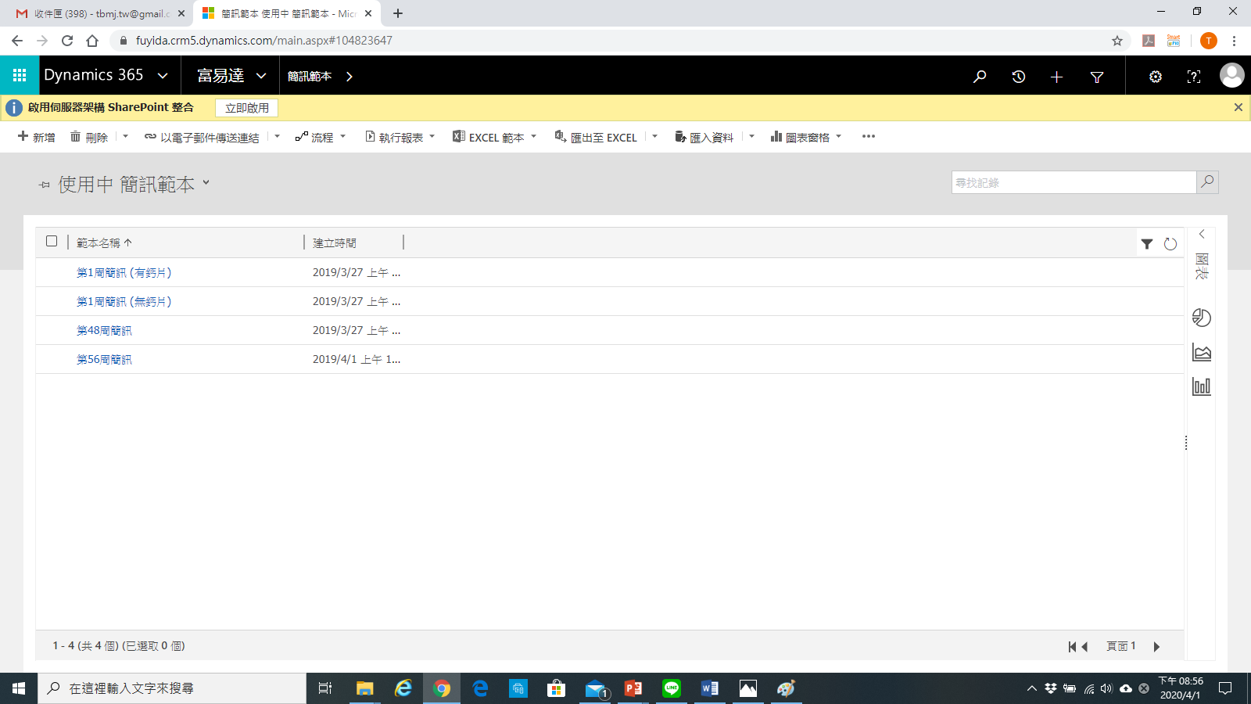
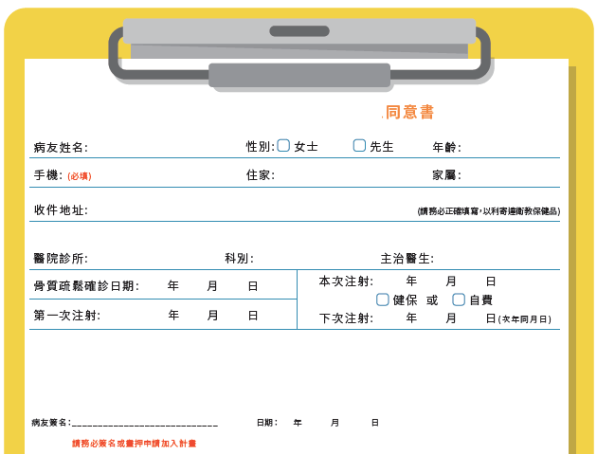
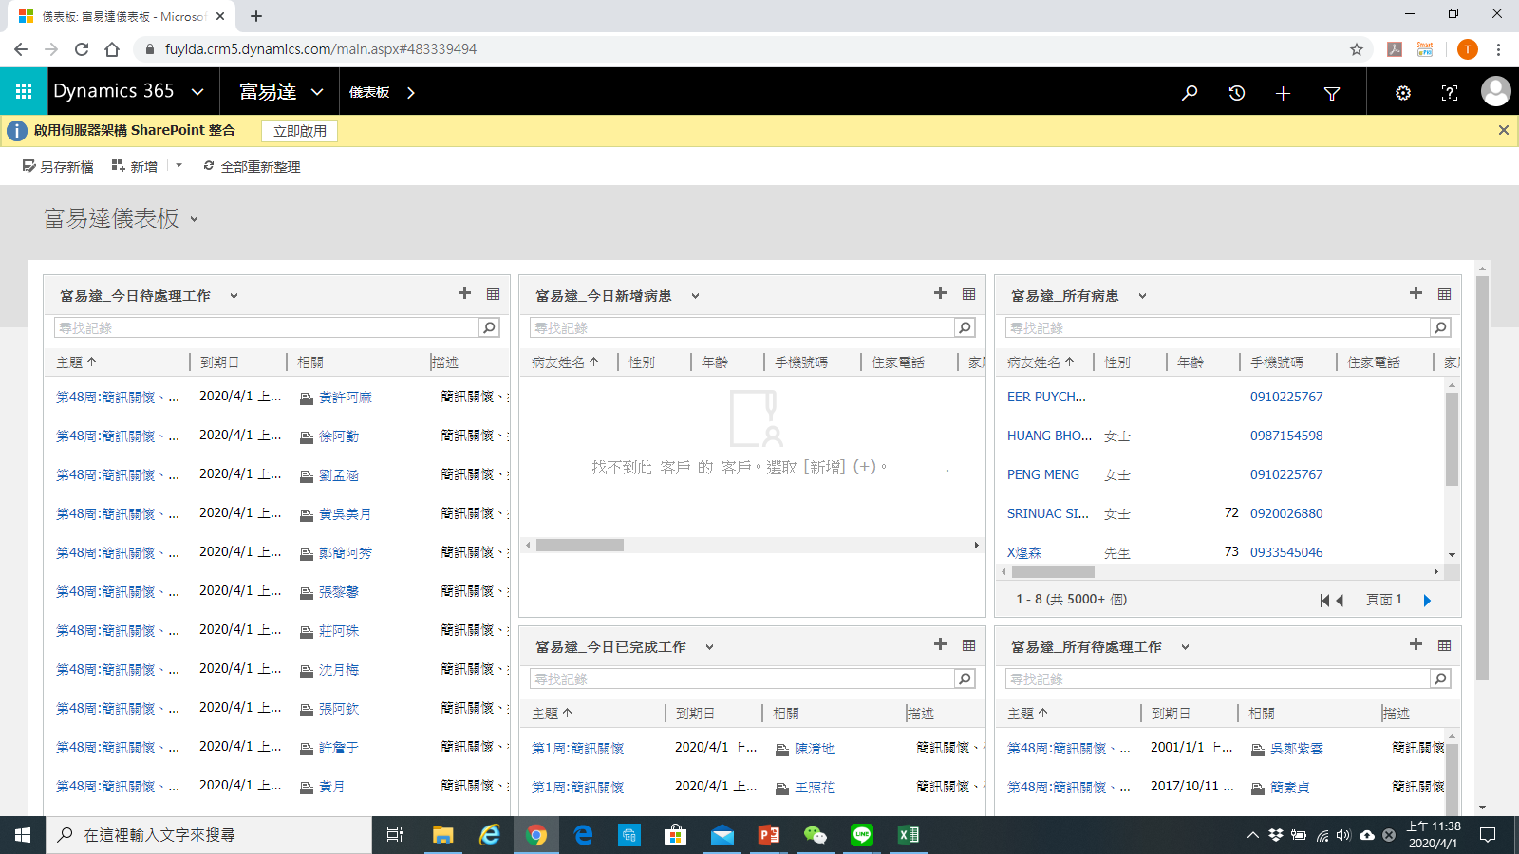
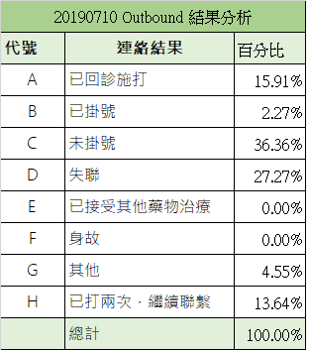
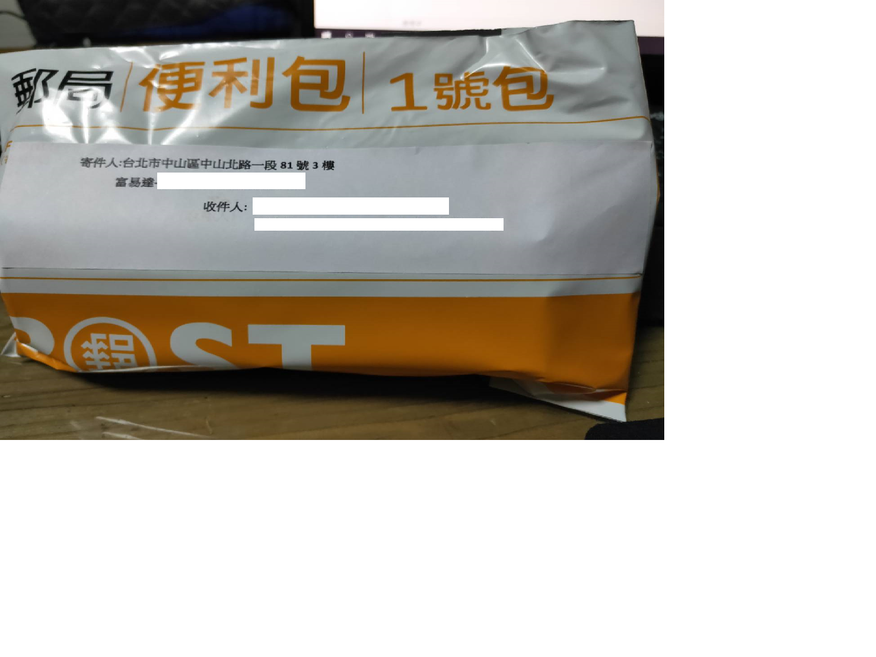

月份 | 收案人數 | 電話登記方案
 |  | Welcome | Outbound | Inbound | Remark
2020-01
設計病患同意書
設計病患同意書
同意書登錄及Scan存檔
新病患
簡訊及電話關懷
新舊病患 Inbound服務
定期提供
報表與數據分析
CALL CENTER
客製化CRM系統
依您的需求客製化CRM系統欄位
舊病患
Outbound關懷電話
贈品遞送服務

Slide 12
RAYZ
MARKETING
CONSULTANCY LTD.
創造價值
Value Created.
0 5
攜手睿至
共創卓越價值

Slide 13
Value
Created.
提升品牌影響力
透過精準行銷 / 塑造強勢品牌
加速市場滲透
有效的市場策略 / 快速觸及目標受眾
優化資源配置
專業分工 / 讓您專注核心研發
確保合規運營
熟悉法規 / 降低行銷風險
強化醫病關係
透過病患支持計畫 / 建立信任與忠誠

Slide 14

01
舉辦論壇 / 學術研討會
02
舉辦民眾衛教活動 / 病友會交流
03
0 6
醫學研究案規劃與執行
病患服務系統
Call Center / 追蹤服務 / 數據分析
04
經驗價值
Valuable Experiences.
05
客戶關係系統建置

Slide 15
RAYZ
MARKETING
CONSULTANCY LTD.
睿至，是一家新創企業，但我們的團隊成員擁有豐富的醫藥行銷實戰經驗與對產業的無限熱忱。我們相信，透過我們專業、創新且客製化的服務，定能協助貴公司在激烈的市場競爭中脫穎而出，實現卓越的商業成就。
我們熱切期待能有機會與貴公司進一步交流，深入了解您的需求，並共同探討未來的合作可能。請不吝與我們聯繫，讓睿至行銷顧問公司成為您開創醫藥新篇章的得力夥伴！
BETTER
TOGETHER.

